Slide 1
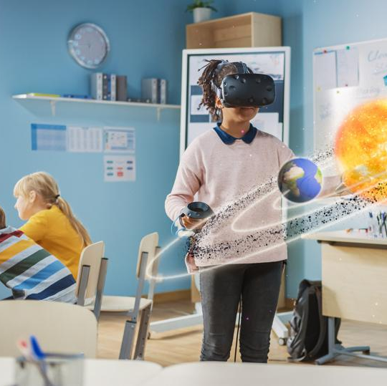
Ενότητα:
Εικονική Πραγματικότητα στην εκπαίδευση
Δρ. ΝΙΚΟΛΑΟΣ ΠΕΛΛΑΣ

Slide 2
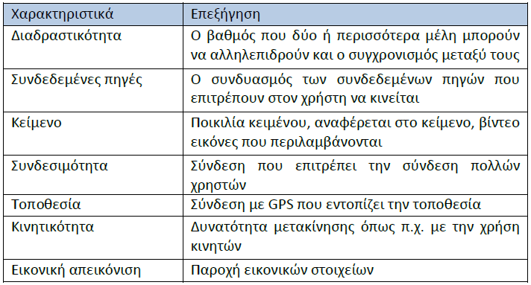
Διαδραστικές τεχνολογίες

Slide 3
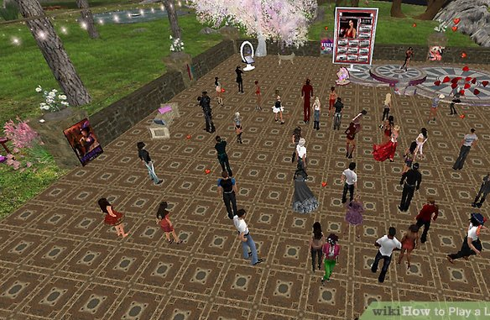
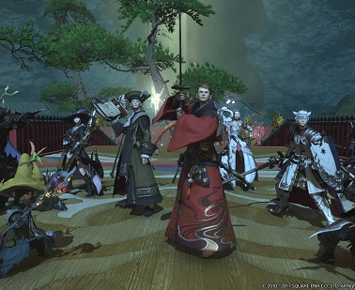
Ψηφιακά περιβάλλοντα για αληθοφανείς εμπειρίες
«Τεχνητοί κόσμοι» με μεγάλη βάση χρηστών χωρίς εξειδικευμένο υλικό
  ρεαλιστικά ή φανταστικά τοπία
  εξερεύνηση και διάδραση με το περιεχόμενο
  Π.χ. MMOGs (WoW), «κοινωνικοί» κόσμοι (Second Life)
    Οι χρήστες δημιουργούν τους ρόλους και το περιβάλλον που επιθυμούν
  ο κόσμος εξελίσσεται μέσα από τις ενέργειες των χρηστών
  αναδύονται κοινωνικά φαινόμενα αντίστοιχα με του πραγματικού κόσμου

Slide 4
Εικονικη πραγματικοτητα
(Virtual reality)
Ο πατέρας του όρου Jaron Lanier, έδωσε τον εξής ορισμό το 1989: «Ένα αλληλεπιδραστικό, τρισδιάστατο περιβάλλον, φτιαγμένο από υπολογιστή, στο οποίο μπορεί κάποιος να εμβυθιστεί
Οι πιο δημοφιλείς απόπειρες ορισμού της εικονικής πραγματικότητας αναφέρονται: α) στην τεχνολογία που χρησιμοποιείται: Η εικονική πραγματικότητα είναι μια τεχνολογία βασισμένη σε ηλεκτρονικό υπολογιστή που ενσωματώνει εξειδικευμένες μονάδες εισόδου (γάντια δεδομένων ή απτικά γάντια – data gloves, τρισδιάστατο ποντίκι - 3D mouse) και εξόδου (στερεοσκοπικά κιάλια – goggles ή head-mounted displays) που επιτρέπουν στο χρήστη να αλληλεπιδράσει με ένα συνθετικό περιβάλλον σαν να αλληλεπιδρούσε στον «πραγματικό κόσμο» (real world).
β) στις ιδιότητές της: Η εικονική πραγματικότητα είναι ένα τρισδιάστατο συνθετικό περιβάλλον που αναπαράγεται αναδραστικά στις ενέργειες του χρήστη σε «πραγματικό χρόνο» (real time).

Slide 5
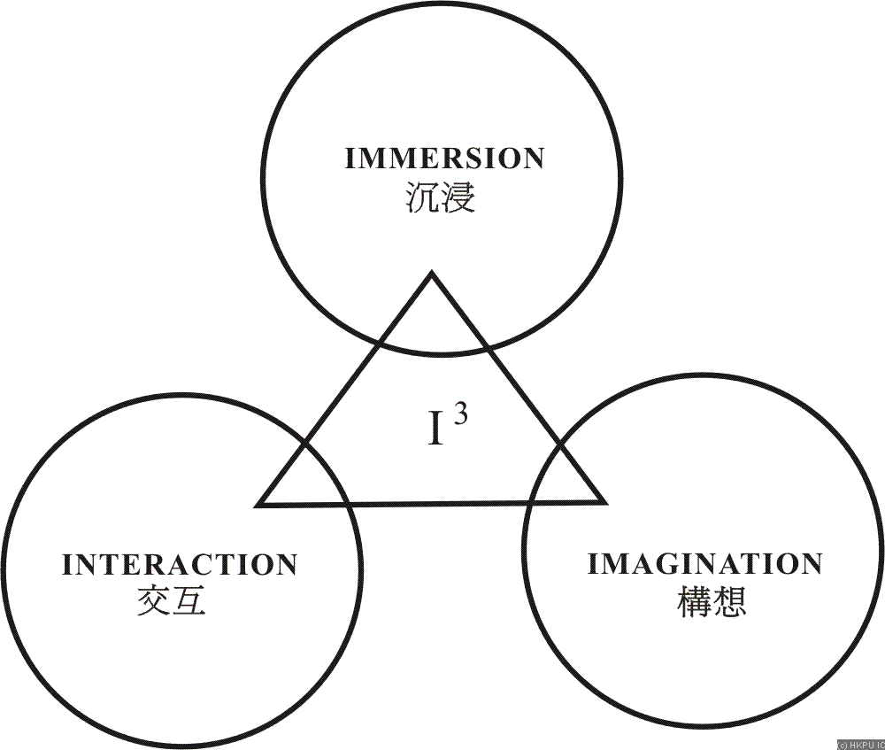
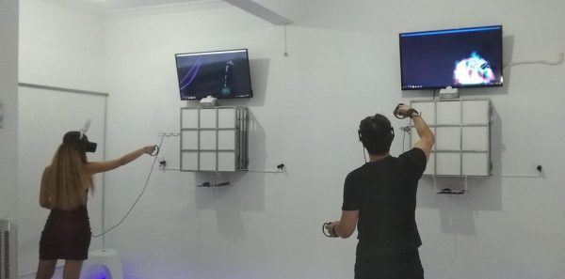
Το όραμα της Εικονικής Πραγματικότητας
Ενοποίηση τριών στοιχείων (τα τρία Ι της ΕΠ)
  εμβύθιση (immersion)
    ποσότητα και ποιότητα αισθητηρίων καναλιών του χρήστη που τροφοδοτούνται με δεδομένα από τον εικονικό κόσμο
    συνήθως κάλυψη οπτικού πεδίου μέσω ειδικού κράνους, ήχος μέσω ακουστικών και αφή μέσω ειδικού γαντιού
  αλληλεπίδραση (interaction)
    δυνατότητες του χρήστη να επενεργήσει στο περιβάλλον
    φυσικότητα της αλληλεπίδρασης
  φαντασία (imagination)
    αντίληψη του χώρου και των αντικειμένων ως «υπαρκτά»
    ποιότητα απεικόνισης, ομαλότητα κίνησης, αληθοφάνεια

Slide 6
Θεμελιώδη Δομικά Στοιχεία
1. Περιεχόμενο: τα αντικείμενα που περιέχονται σε ένα εικονικό περιβάλλον
2. Γεωμετρία: η περιγραφή του περιβάλλοντος μέσα στο οποίο τοποθετείται το περιεχόμενο
3. Δυναμική: οι κανόνες που διέπουν την αλληλεπίδραση μεταξύ του περιεχομένου των περιβαλλόντων

Slide 7
Το όραμα της Εικονικής Πραγματικότητας
Παρουσία (presence)
όρος που εμφανίζεται συχνά στη βιβλιογραφία της ΕΠ
αρχικά χρησιμοποιήθηκε ως αίσθηση του χρήστη ότι «βρίσκεται εκεί» (being there)
Η εμβύθιση σχετίζεται με τη σύνθεση του συστήματος, η παρουσία με το πώς ο χρήστης αντιλαμβάνεται τα δεδομένα
Υποκειμενικότητα, κατά πόσο τα δεδομένα «πείθουν» τον χρήστη, δέχεται τον κόσμο ως «φυσιολογικό»
Σχετική έννοια: συν-παρουσία (co-presence)
Αίσθηση ότι οι υπόλοιποι χρήστες συνυπάρχουν στον ίδιο χώρο

Slide 8
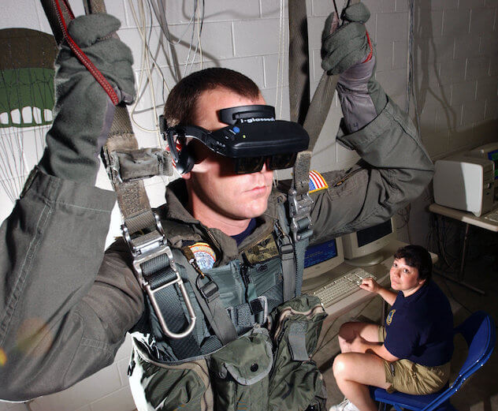
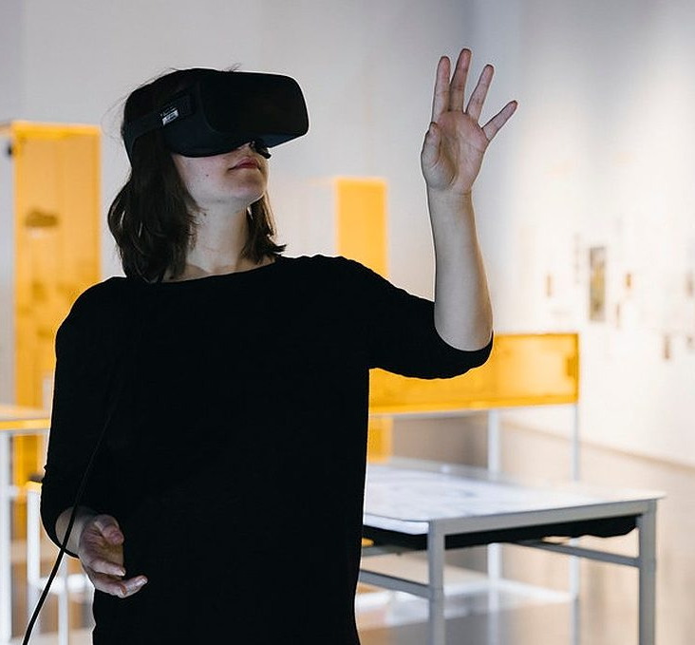
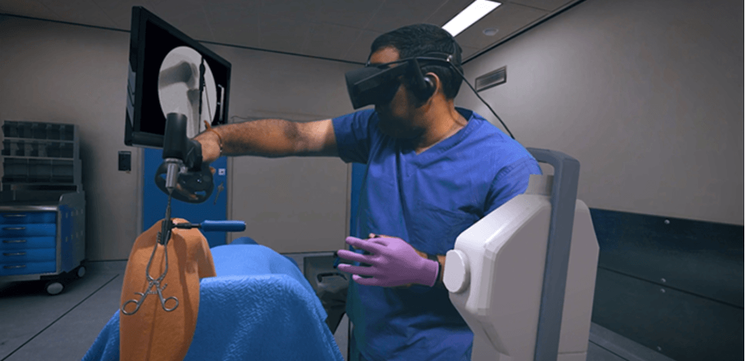
Eφαρμογές virtual reality
Αρχιτεκτονική: Πρόκειται για ένα χώρο στον οποίο η εικονική πραγματικότητα έχει τεράστιες δυνατότητες με το αρχιτεκτονικό σχέδιο. Μέσω του VR δίνεται η δυνατότητα στους σχεδιαστές να έχουν πλήρη εικόνα για τα σπίτια και τα κτίρια γραφείων, μέσα και έξω, πριν χτιστούν.
Πολιτιστική κληρονομιά: Στην προστασία των πολιτιστικών αγαθών και την ψηφιακή αποκατάστασή τους στην αρχική μορφή τους. Οι χρήστες εισέρχονται ουσιαστικά στον εικονικό χώρο και έχουν την αίσθηση ότι είναι μέρος του εικονικού περιβάλλοντος.
Ιατρική: Η εφαρμογή του VR στην Ιατρική δημιουργήθηκε αρχικά από την ανάγκη του ιατρικού προσωπικό για την απεικόνιση σύνθετων ιατρικών δεδομένων, ιδιαίτερα κατά τη διάρκεια της χειρουργική και ιατρική εκπαίδευση και κατάρτιση. Επίσης μπορεί να χρησιμοποιηθεί για βοήθεια στη διάγνωση και τη θεραπεία μίας νόσου ή για την εκτέλεση μίας χειρουργικής επέμβασης και όχι μόνο στην εκπαίδευση.
Εκπαίδευση: Η χρήση του VR είναι σημαντική για την ενίσχυση της διαδικασίας μάθησης. Άρχισε να χρησιμοποιείται και στον χώρο της εκπαίδευσης με στόχο να εισαγάγει τους μαθητές σε πειραματισμό, επίλυση προβλημάτων, τη συλλογή δεδομένων και την επιστημονική ερμηνεία
Στρατό: Παρέχεται η δυνατότητα εκπαίδευσης σε ένα περιβάλλον εικονικό, όπου ο χρήστης μπορεί να βιώσει την αίσθηση μιας πραγματικής μάχης χωρίς να τραυματιστεί.
Διασκέδαση: Εφαρμογές που σχεδιάζουν εικονικούς χώρους, χώρους φαντασίας, όπου ο χρήστης ζει σε μια νέα πραγματικότητα και απολαμβάνει με όλο και πιο ρεαλιστικό τρόπο το παιχνίδι που έχει επιλέξει.
Εμπόριο: Στο χώρο του εμπορίου και ειδικά στο retail η νέα αυτή τεχνολογία έχει υψηλές δυνατότητες προσφέροντας ένα νέο εργαλείο στον χώρο του marketing και μοναδικές εμπειρίες για τον χρήστη

Slide 9
Virtual reality & UX
Η εικονική πραγματικότητα (VR) αποτελεί ένα περιβάλλον που προσομοιώνεται από υπολογιστή και επιτρέπει στους χρήστες να χειρίζονται ηλεκτρονικά τρισδιάστατα εικονικά μοντέλα.
Σύμφωνα με τον επίσημο εγκυκλοπαιδικό ορισμό το VR είναι η χρήση προσομοίωσης στον υπολογιστή που επιτρέπει στο χρήστη να αλληλεπιδρά σε τρισδιάστατη εικονική διάσταση ή σε ένα περιβάλλον με αισθητήρες.
Οι συσκευές VR οδηγούν τον χρήστη σε ένα περιβάλλον κατασκευασμένο μέσω του H/Y που προσομοιώνει την πραγματικότητα μέσω διαδραστικών συσκευών όπου στέλνουν και λαμβάνουν πληροφορίες, φορώντας προστατευτικά γυαλιά, ακουστικά, γάντια και στολές

Slide 10
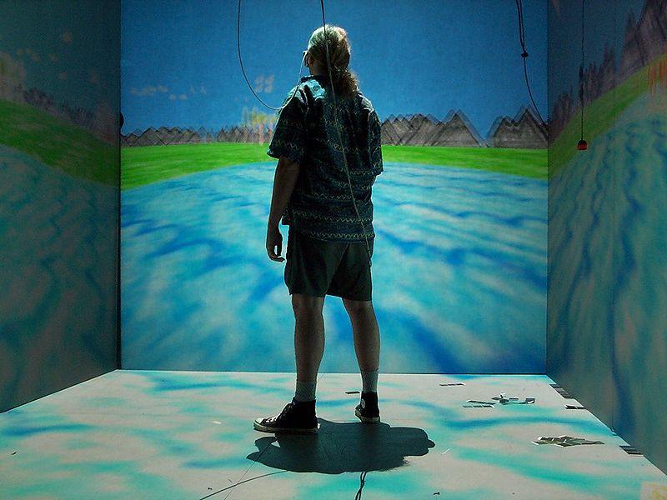

Slide 11
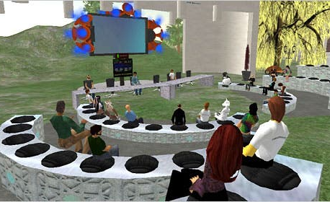
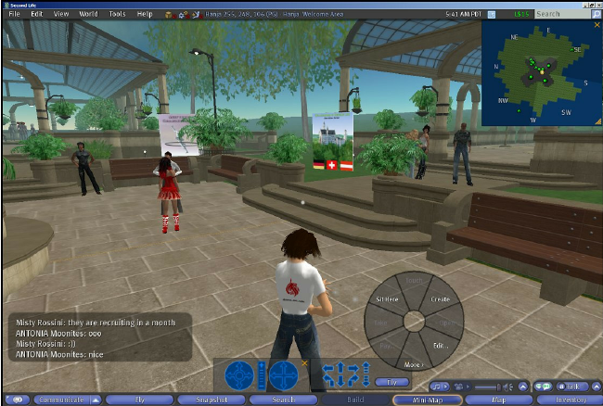
Εικονικοί Κόσμοι με 3D Γραφικό Περιβάλλον
Από τα μέσα της δεκαετίας ’90 > μετεξέλιξη κόσμων κειμένου σε διαδραστικά γραφικά περιβάλλοντα
  Κόσμοι παιχνιδιών πολλαπλών χρηστών (στη λογική των MUD)
  «κοινωνικοί» κόσμοι για επικοινωνία / εικ. κοινότητες
  πολλά στοιχεία των σημερινών ΕΚ
    γραφική αναπαράσταση κόσμου (2Δ ή 3Δ),
    ενσαρκώσεις,
    ελεύθερη πλοήγηση,
    άμεση επικοινωνία,
    αλληλεπίδραση με αντικείμενα,
    συνεργασία / ανταγωνισμός

Slide 12
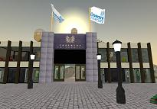
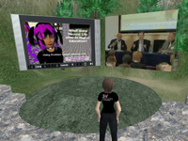
Διαδικτυακή Εικονική Πραγματικότητα
Νέοι τρόποι εξερεύνησης σε διαδικτυακές εφαρμογές
  Εξέλιξη των τεχνολογιών τηλεπικοινωνιών και διαδικτυακές υπηρεσίες
Υψηλός ρεαλισμός
  Πειραματικά πρωτότυπα
  Διαδικτυακές μηχανές παιχνιδιών
Μεγάλη ποικιλία
  Περισσότερα από 100 είδη
    Second Life, Active Worlds, OLIVE platform, OpenSim, κ.α.
Notes:
12

Slide 13
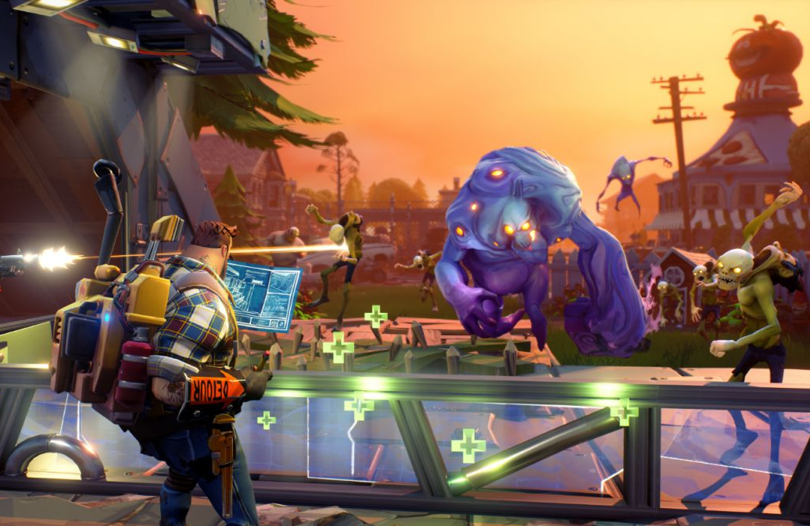
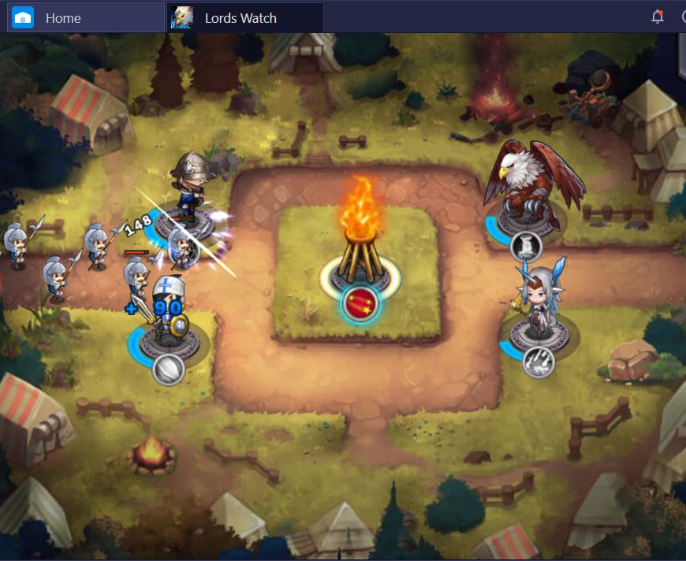
Εικονικοί Κόσμοι με Γραφικό Περιβάλλον
Διαδικτυακά παιχνίδια ρόλων πολλαπλών χρηστών
  Massive Multiuser Online Role-Playing Games (MMPRPGs) ή MMOGs
  Μεγάλη βάση χρηστών: Ultima Online και Everquest το 2000 είχαν 230 και 300 χιλ. χρήστες

Slide 14
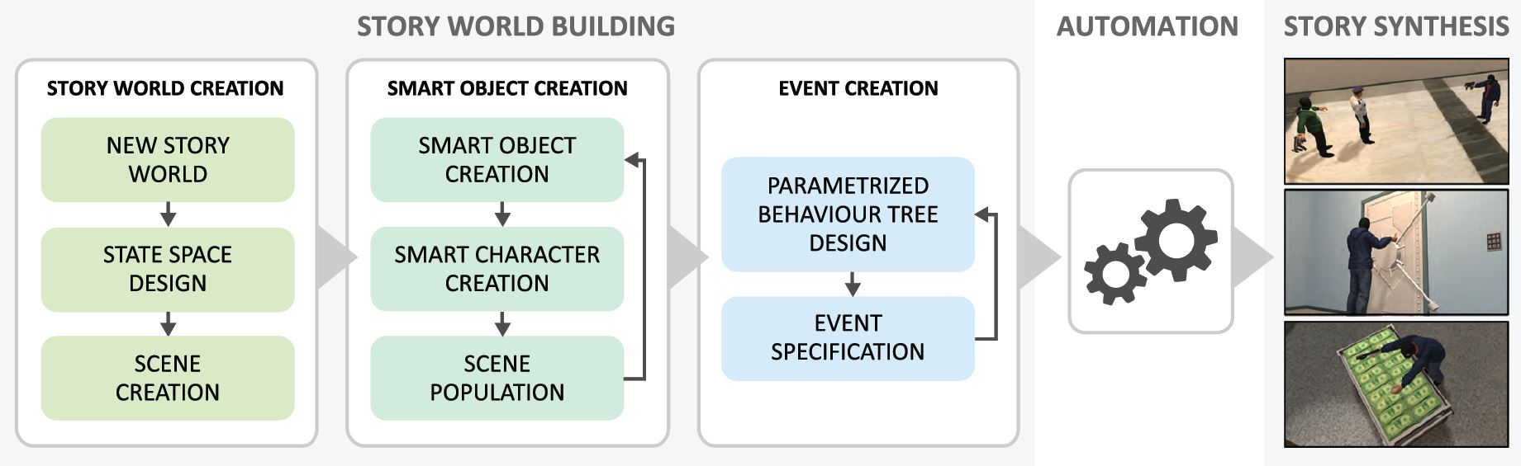
Σχεδιαστικές Λύσεις

Slide 15
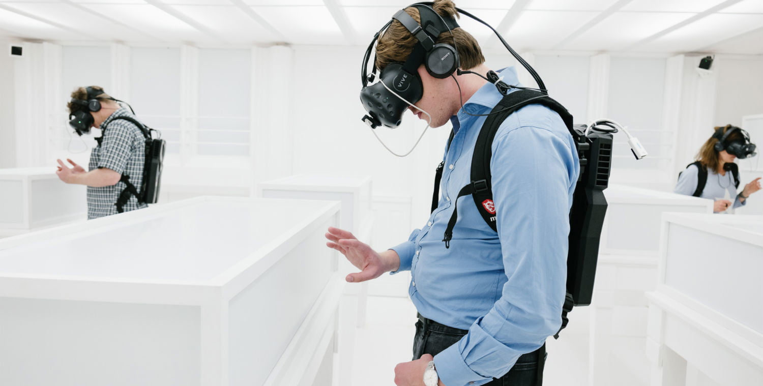
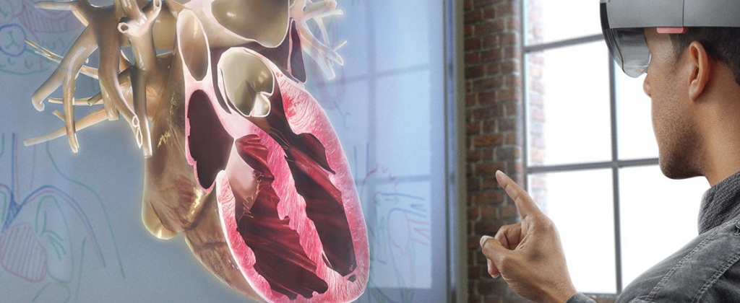
Συμπεράσματα
Οι Εικονικοί κόσμοι προέκυψαν ως αποτέλεσμα εξέλιξης δύο ανεξάρτητων ρευμάτων
  της Εικονικής Πραγματικότητας
  των «κοινωνικών» κόσμων και κόσμων παιχνιδιού
Υπάρχουν πολλοί χώροι εφαρμογής που μπορούν να επωφεληθούν από τους ΕΚ
  Ψυχαγωγία, εκπαίδευση, πολιτισμός, κλπ
Σήμερα δεν έχουν αξιοποιηθεί πλήρως οι δυνατότητές τους, αλλά
  Η διάδοση του Open Simulator μπορεί να οδηγήσει σε έναν διευρυμένο χώρο ελεύθερης ανάπτυξης περιεχομένου
  Οι ελεύθερες μηχανές παιχνιδιών διευκολύνουν την ανάπτυξη νέων περιβαλλόντων
Είμαστε μακριά από το «όραμα» της Εικονικής Πραγματικότητας, αλλά
  η κυκλοφορία νέων συσκευών εμβύθισης χαμηλού κόστους μπορεί να οδηγήσει σε πιο φυσικές αλληλεπιδράσεις και σε αυξημένη «παρουσία».

